Slide 1
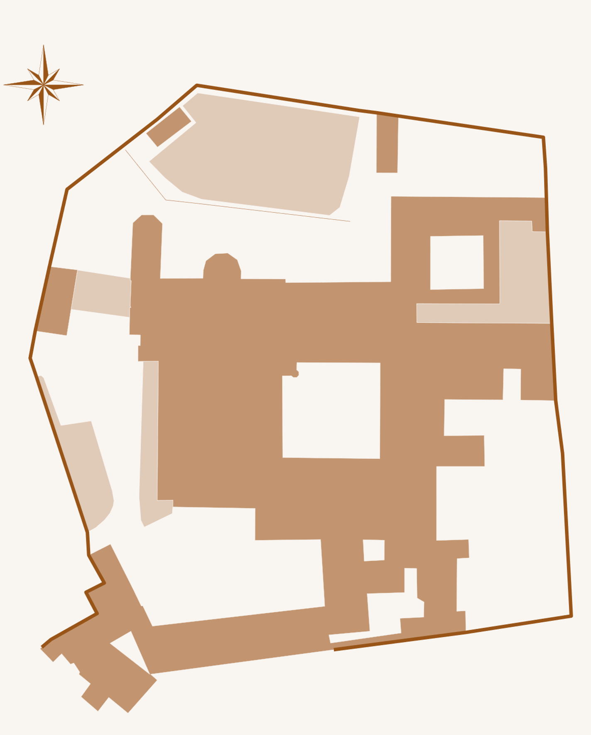
N
Santa María la Real de las Huelgas
burgos, España
42°20'10.3"N / 3°43'13.0"W

